Slide 1
ОТКРЫТЫЙ УРОК ПО РУССКОМУ ЯЗЫКУ В 7 «А» КЛАССЕ
«Заочная экскурсия в Дом – музей М.Ю. Лермонтова в Москве»
(Повторение по теме «Служебные части речи. Предлоги и союзы»)

Slide 2
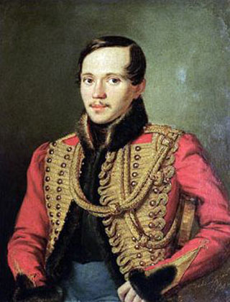

Slide 3
Если идти мимо Нового Арбата и свернуть на тихую улочку Малую Молчановку, то можно увидеть дом № 2. Для того чтобы попасть в этот дом, нужно войти в калитку. Через калитку мы попадём в небольшой, зато очень красивый сад. Внутри сада находится беседка.

Slide 4
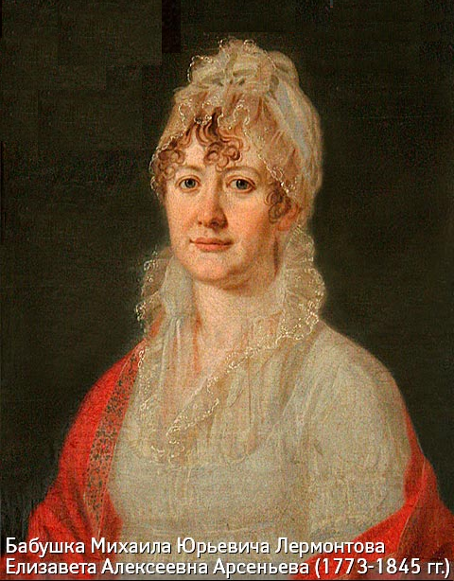

Slide 5
Чтобы определить внука учиться, бабушка будущего поэта Е.А. Арсеньева, уроженка Столыпина, приехала в Москву из своего имения Тарханы летом 1829 года.
Здесь она купила деревянный одноэтажный особняк с мезонином, построенный после пожара 1812 года в стиле ампир. Согласно договорённости с хозяином дома купцом Ф.И.Черновым, они проживали в доме (в)течени… 3-х лет. После дом менял своих жильцов, перестраивался. Благодаря местн(…) власт(…), в 1982 году был открыт Дом-музей, который вошёл как филиал в состав Государственного Литературного музея.

Slide 7
Бабушка горячо любила своего внука, старалась сделать всё, чтобы он получил хорошее воспитание и образование. В течение учёбы в пансионе мальчик свободно овладел немецким и французским языками. Литературу обучающимся преподавал известный поэт Александр Фёдорович Мерзляков, автор ставшего народной песней стихотворения «Среди долины ровныя».

Slide 8
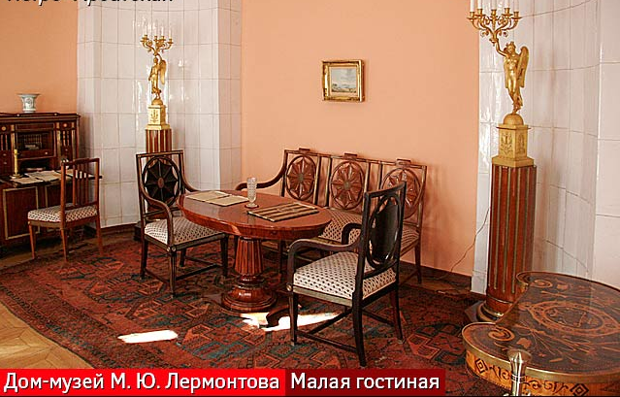

Slide 9
Малая гостиная – самая уютная и тёплая комната в доме. Здесь на протяжении долгого времени собирались родственники, соседи, а также товарищи поэта по пансиону и университету. На откидной доске секретера лежит журнал «Атеней» за 1830 год, в котором было напечатано стихотворение «Весна» - первая публикация поэта. Здесь также лежат томики Шекспира, Пушкина. Возле книг мы видим титульный лист поэмы «Ангел смерти» и миниатюру с портретом АЛ. Верещагиной, которая была не только кузиной, но и близким другом Лермонтова. Впоследствии она стала хранительницей бесценных реликвий поэта. Именно А. Верещагина смогла сберечь автопортрет Лермонтова. В течение долгого времени его считали утерянным.

Slide 11
Если в малой гостиной всё говорит о литературных спорах и пристрастиях, серьёзном чтении и задушевных беседах, то большая гостиная – место музыки, танцев и пения. М.Ю. Лермонтов прекрасно играл как на фортепиано, так и на скрипке. Ввиду того что он проявлял интерес к игре на гитаре, бабушка взяла для него учителя. Молодой поэт владел также и хорошим голосом, поэтому, чтобы развивать его, с удовольствием исполнял арии из опер. Музыкой проникнуто также и всё поэтическое творчество Лермонтова.

Slide 13
Кабинет Лермонтова находился в мезонине. «Любил с начала жизни я угрюмое уединенье, где укрывался весь в себя, боялся грусть не утая, будить людское сожаленье…». На бюро мы видим гусиное перо, рядом самодельные тетради юного поэта. Среди простой студенческой обстановки привлекают внимание книжные шкафы. В течение долгого времени поэт собирал собственную библиотеку, которой впоследствии очень гордился.

